Slide 1
금융권의 Mydata 산업 대응 전략
윤정우

Slide 2
목차
개요 및 배경
문제점
해결방안
결론

Slide 3
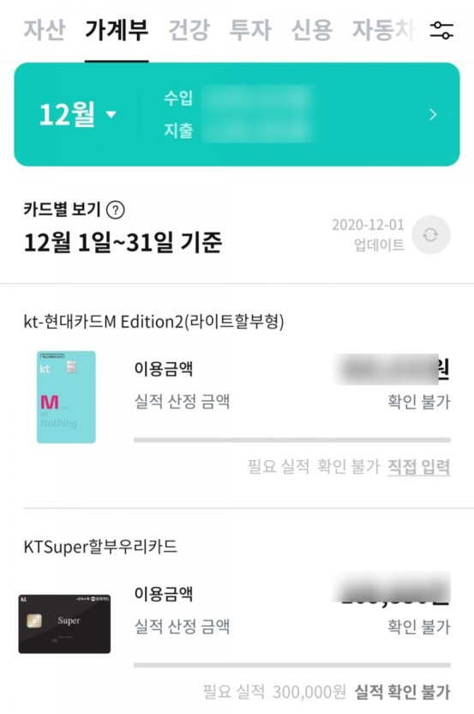
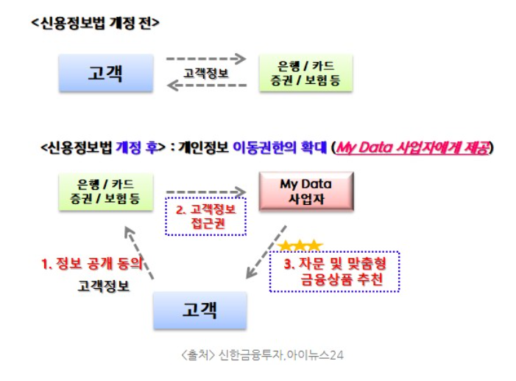
1. 개요 및 배경
그림 2. B사의 자산관리 app
그림 1. Mydata 정의

Slide 4
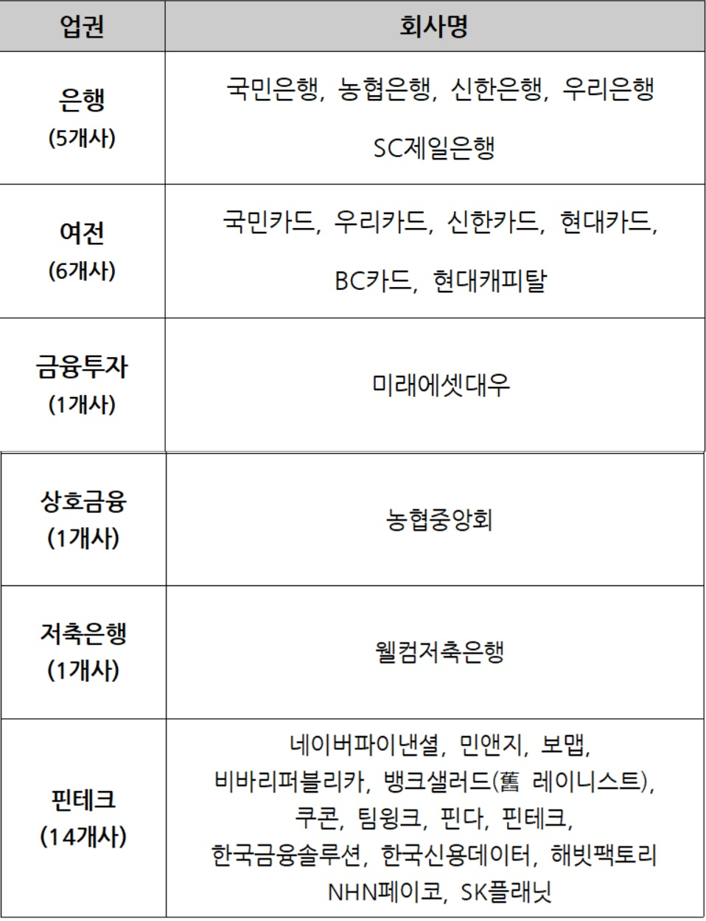




2. 문제점
그림 3. 본인신용정보관리업 본허가 현황

Slide 5
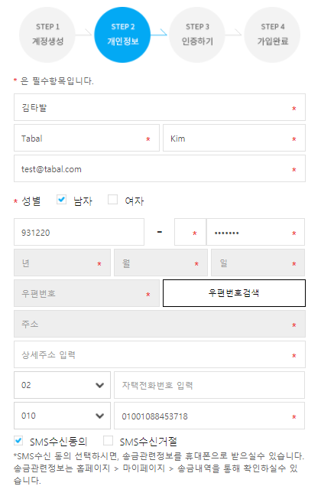

3. 해결방안
그림 4. M사의 개인정보 등록 과정

Slide 6

Lock-in 효과 = 1차 시장에서 재화를 구입한 소비자가 그 재화의 2차 시장에서 벗어날 수 없도록 하는 애프터 마켓의 기본 속성

Slide 7

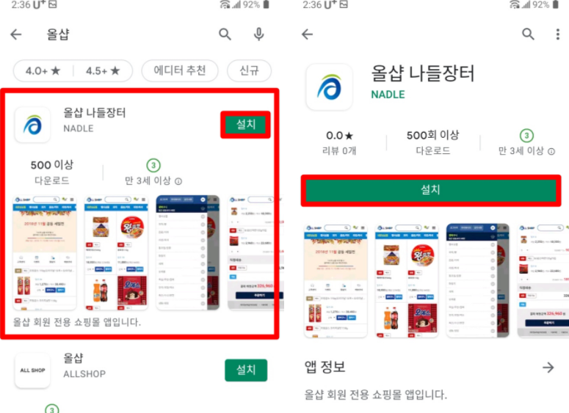
4. 결론
그림 4. M사의 개인정보 등록 과정
그림 5. 어플리케이션 설치 과정

